Slide 1
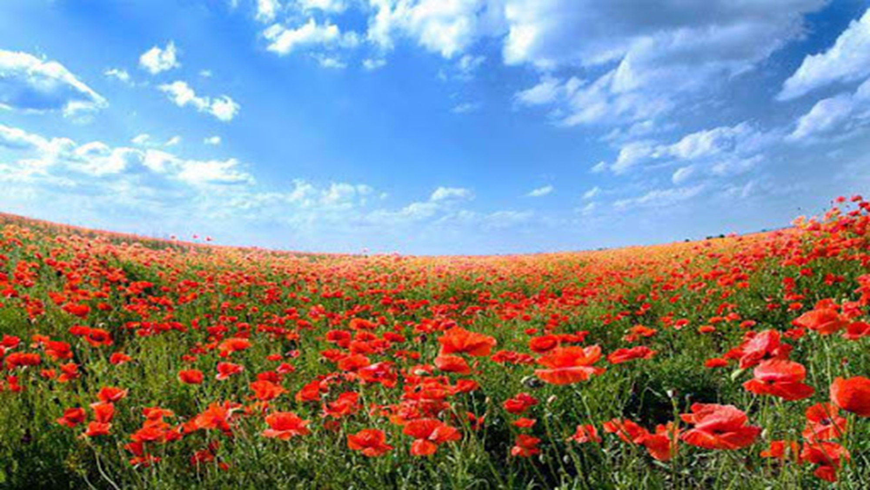
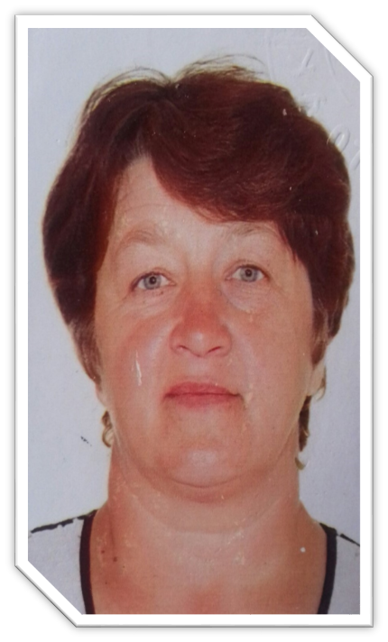
ПОРТФОЛІО
вчителя початкових класів
гімназії с. Милятин
імені Михайла Грицюка-філії Павлівського ліцею Волинської області

Slide 2
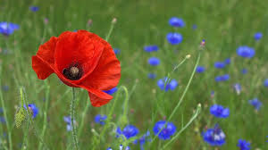
Візитна картка
Прізвище: Гринюк
Ім’я: Людмила
По батькові: Василівна
Стаж педагогічної діяльності :30 років
Місце роботи: гімназія с. Милятин імені Михайла Грицюка – філії Павлівського ліцею Волинської області
Освіта: Луцьке педагогічне училище
Спеціальність за дипломом: вчитель початкових клас

Slide 3
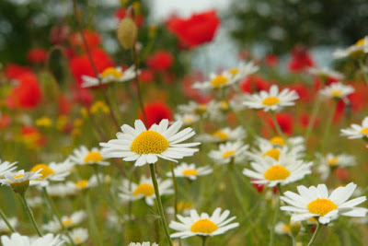
«Кожен вчитель несе свою місію-місію перед Богом, всесвітом, країною, дитиною…»
В.П. Вахтерова

Slide 4
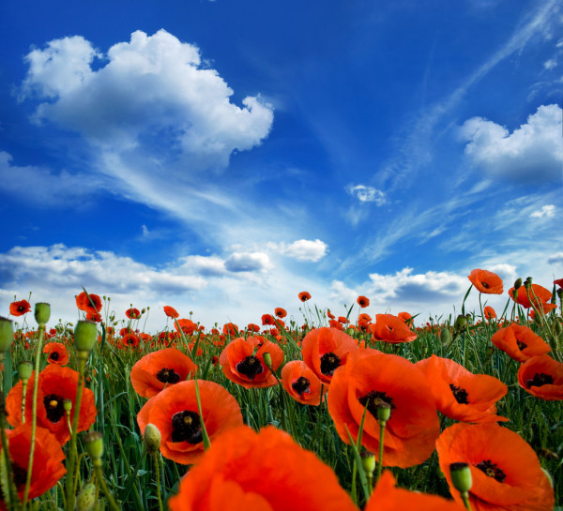
Творче кредо:
Жити серед людей – все одно, що ходити в казковому саду, де навколо тебе найтонші пелюстки квітів з тремтячими краплинами роси, і треба так іти і так доторкуватися до квітів, щоб не впала жодна крапля.»
В. Сухомлинський

Slide 5
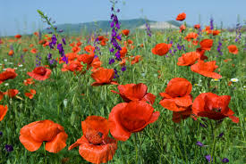
Проблема над якою працюю
Впровадження інтерактивних форм навчання на уроках в початкових класах НУШ

Slide 6
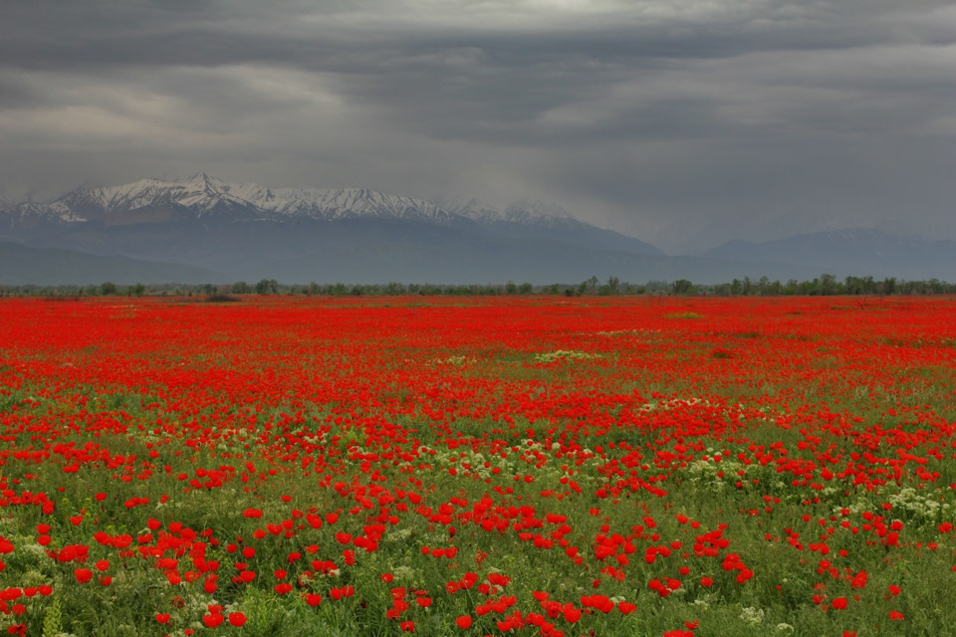
Інформаційно-розвивальні технології
Діяльнісні технології
Інноваційні
технології
Проблемно -пошукові технології
Особистісноорі єнтовані технології

Slide 7
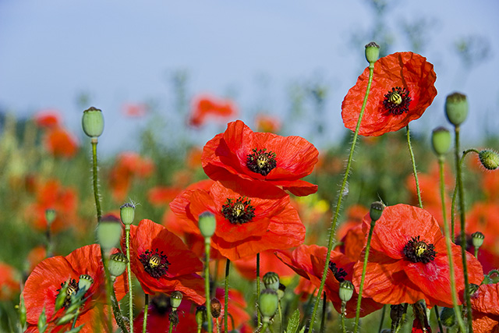

Моделювання способів розв’язання навчальних проблем
Формування навчального завдання
Оцінювання результатів розв’язання
Контроль за результатами навчальної діяльності

Slide 8
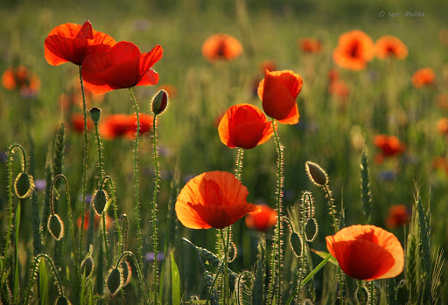
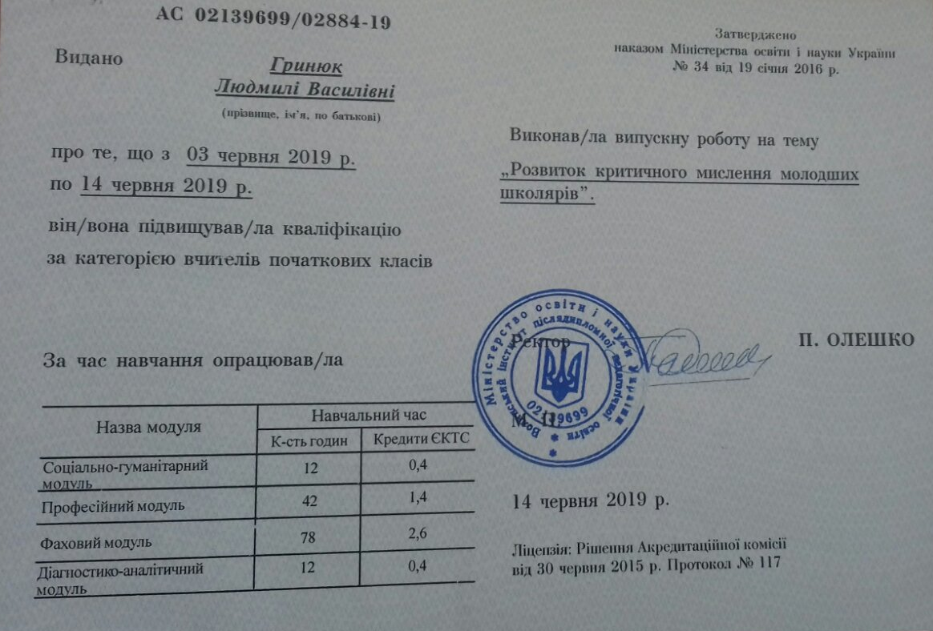
Курсова підготовка

Slide 9
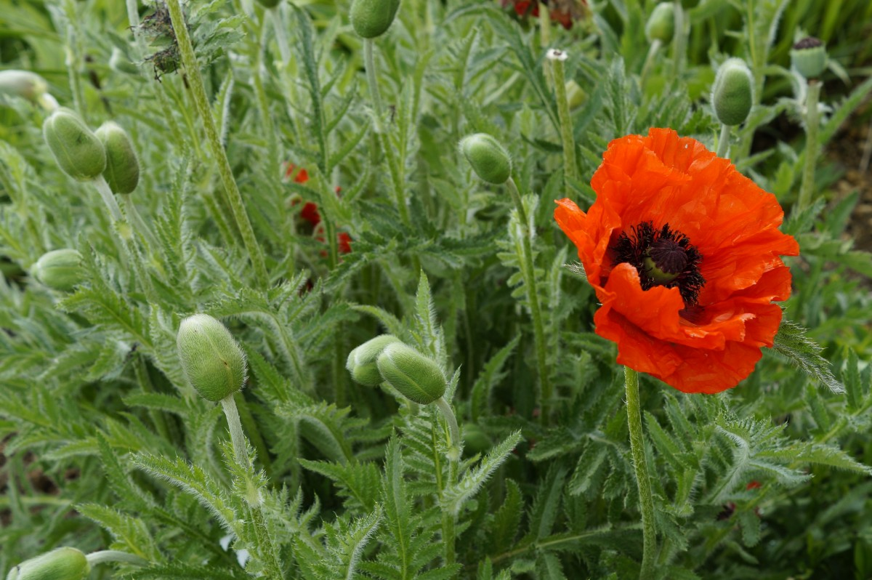
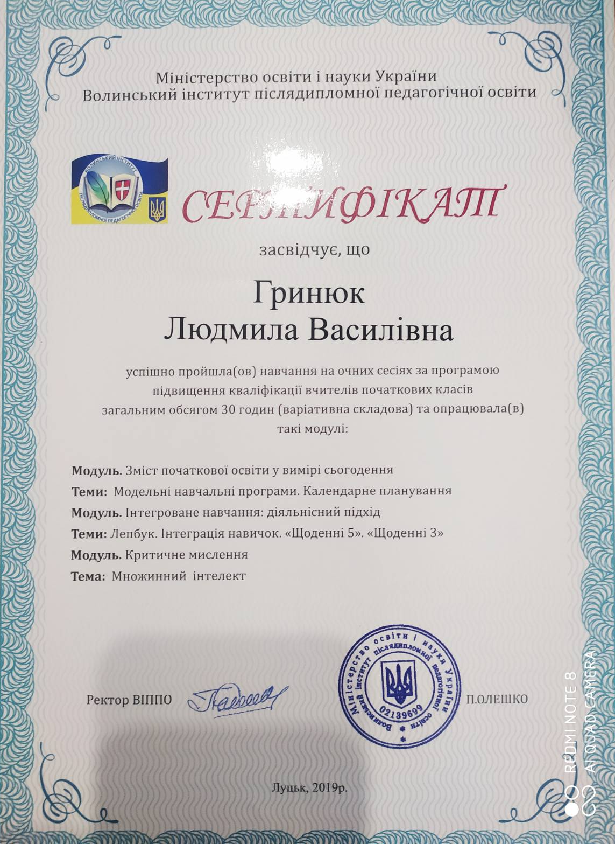
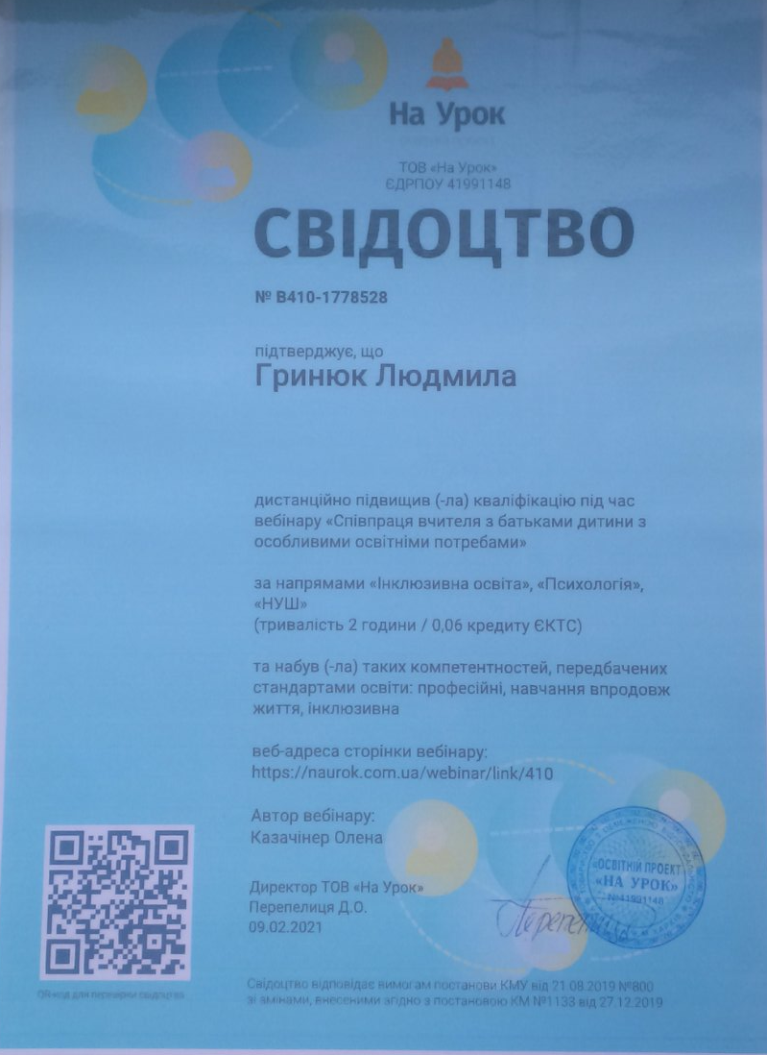
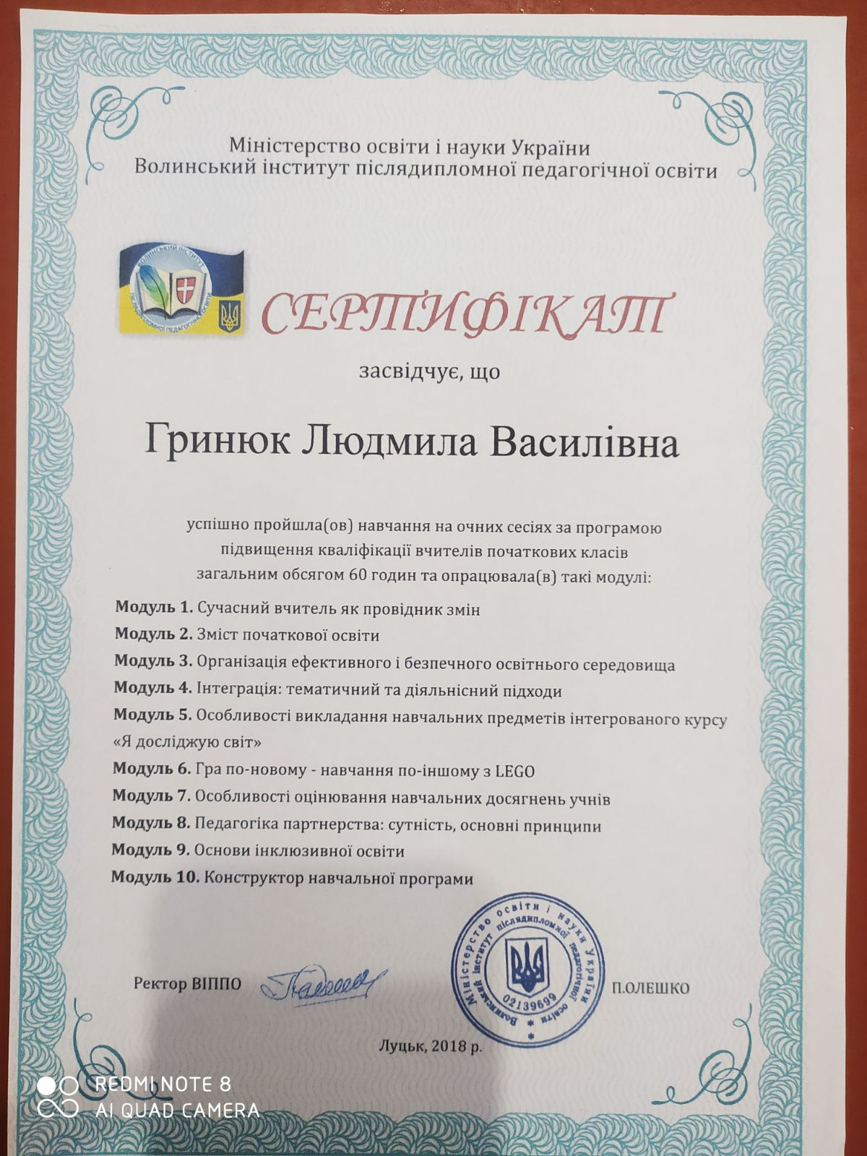
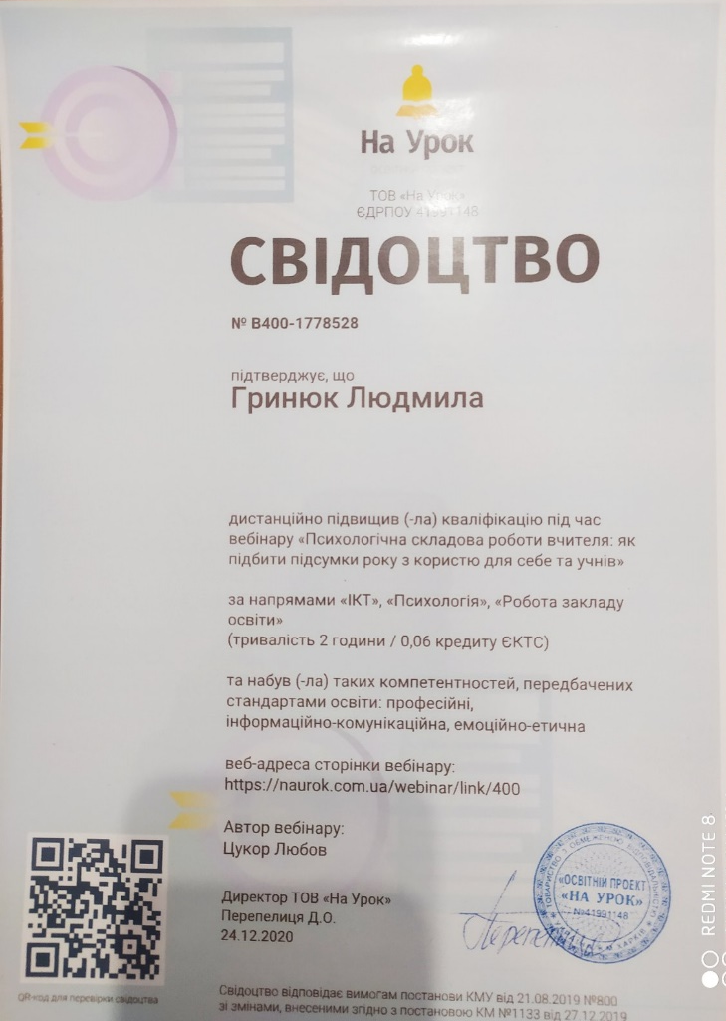

Slide 10
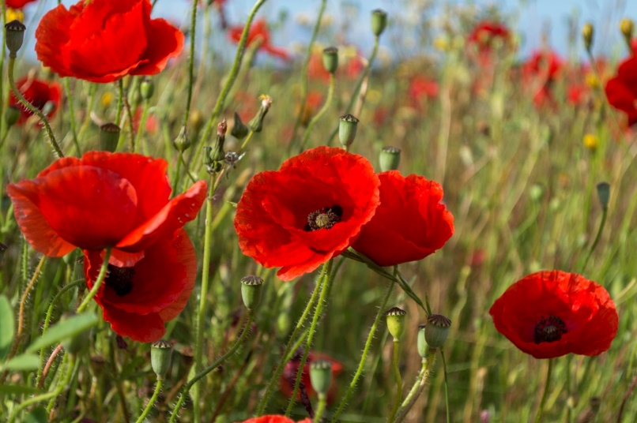
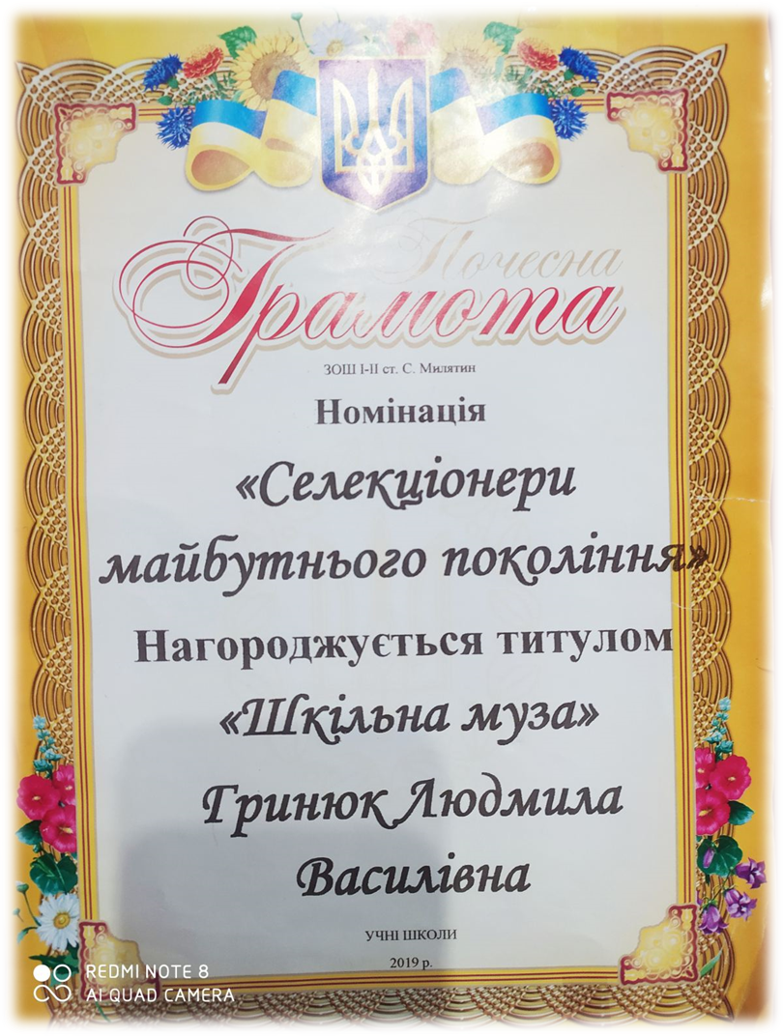
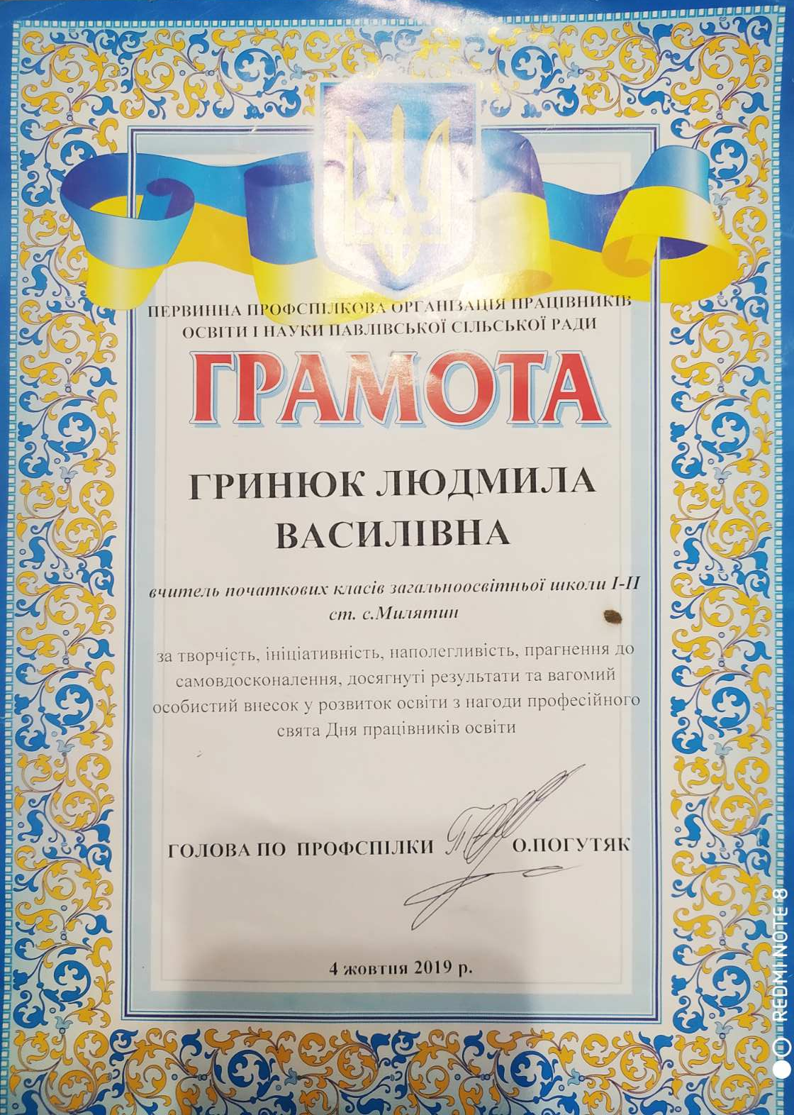
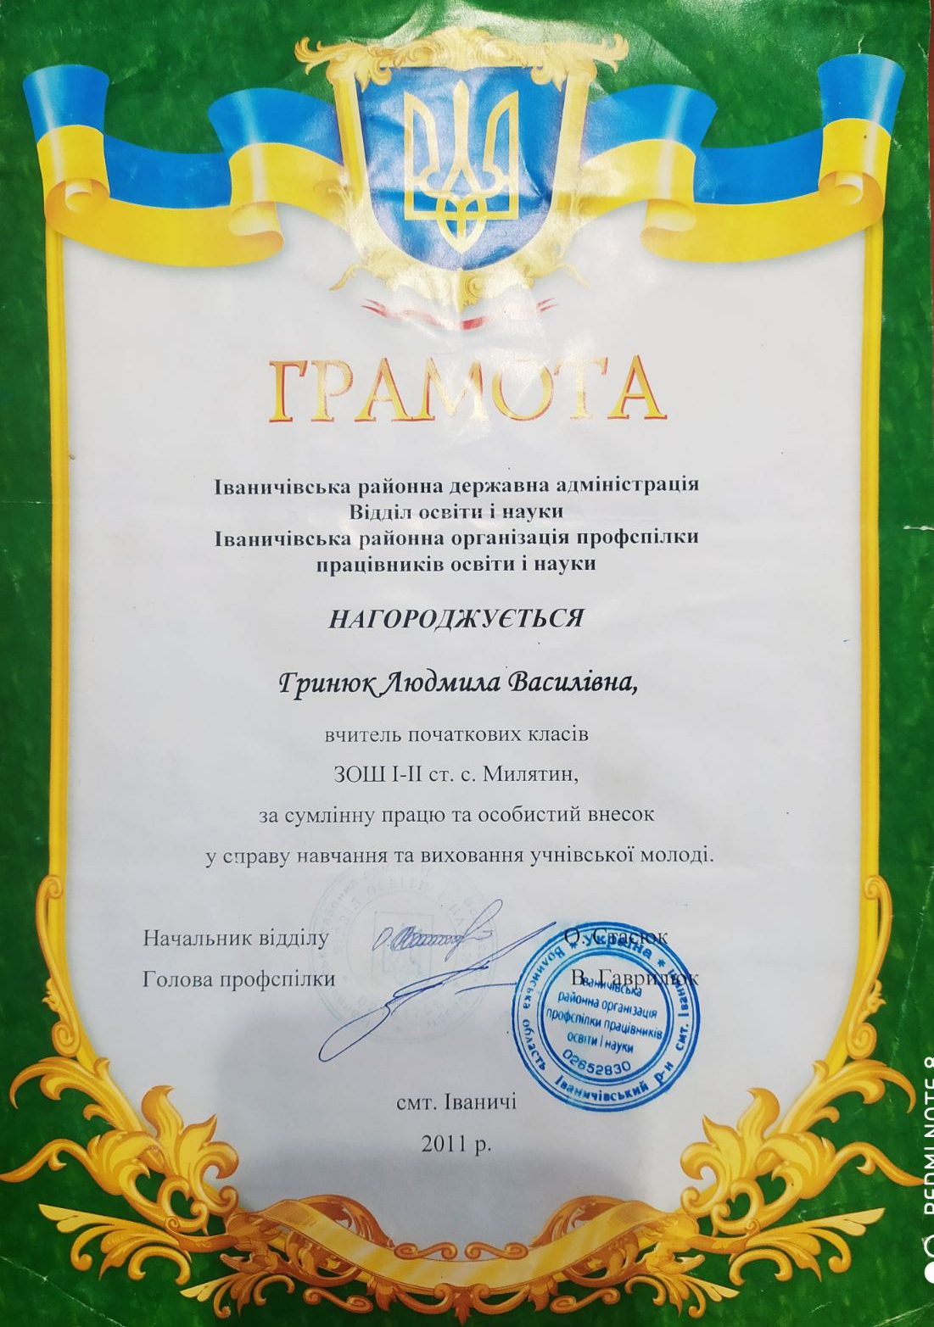
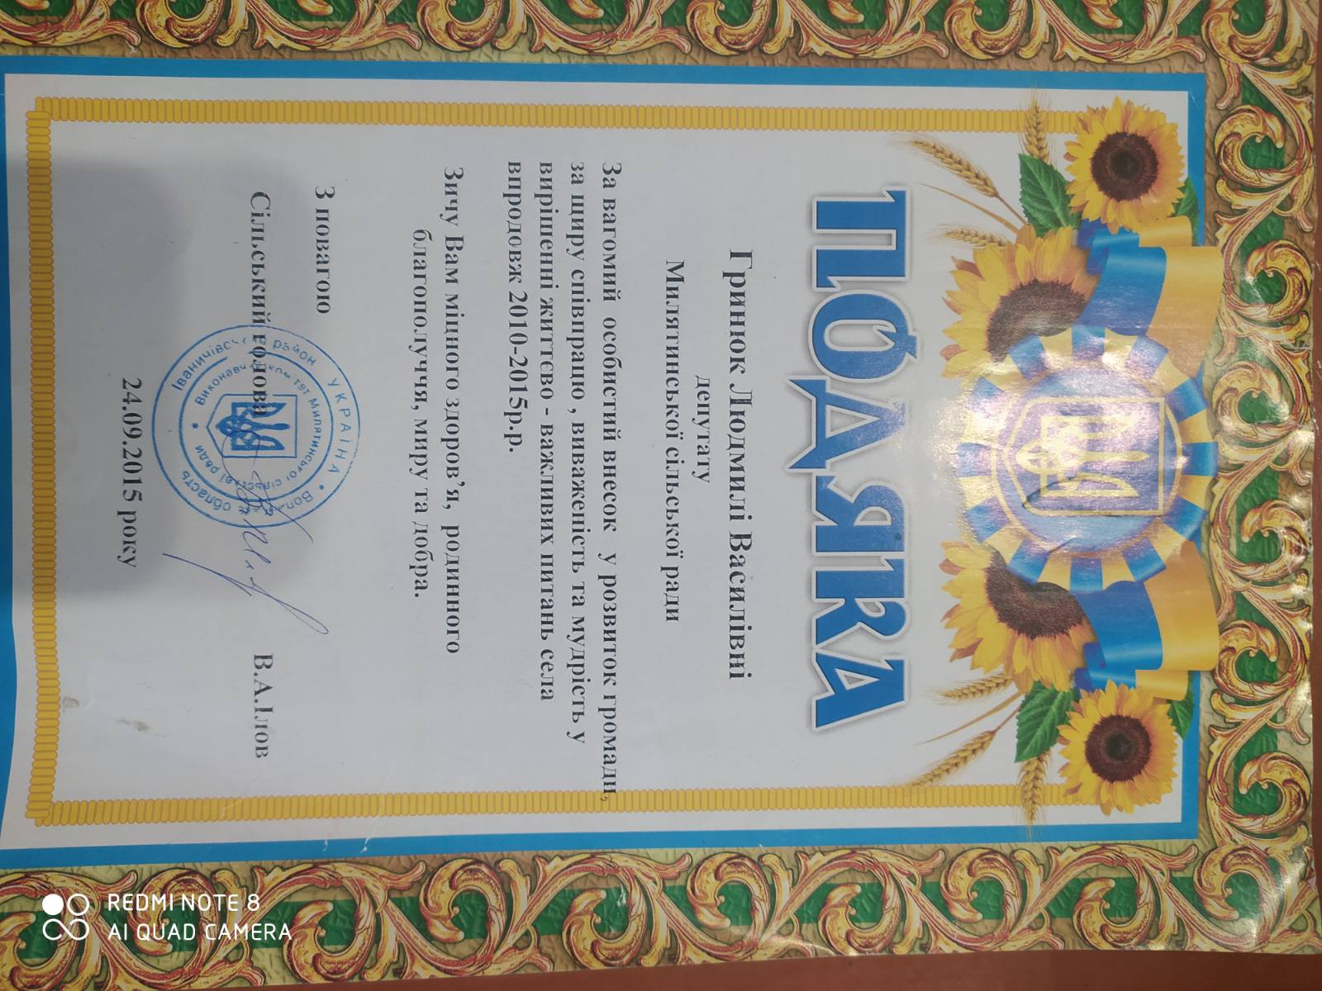
Мої нагороди

Slide 11

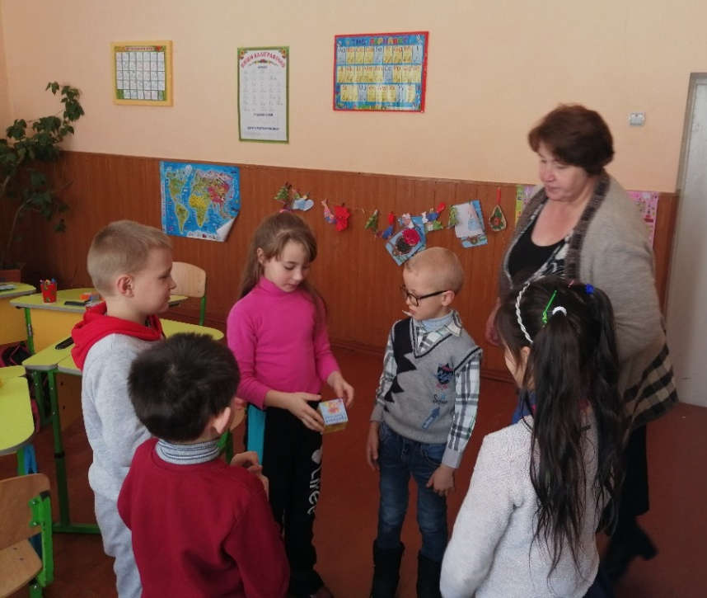
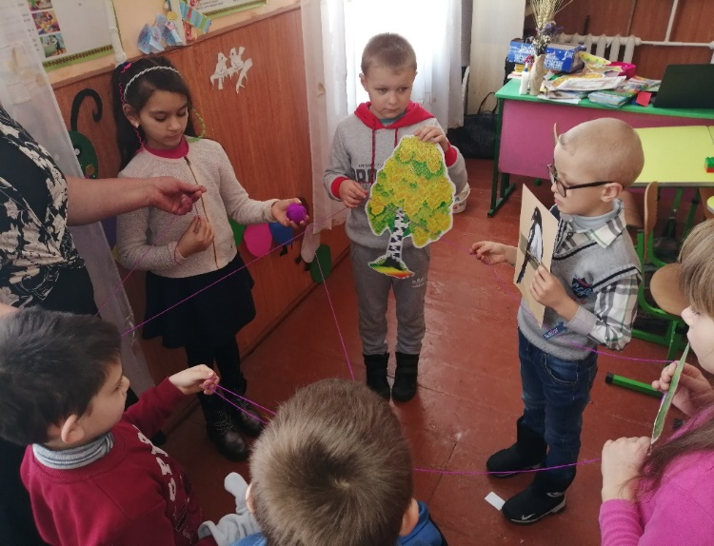
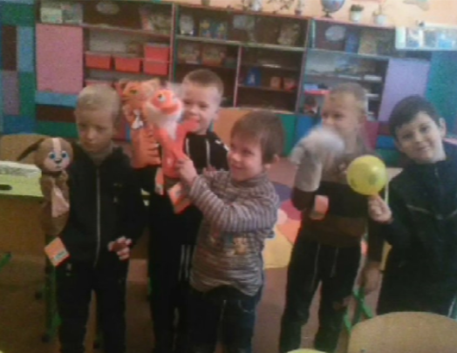
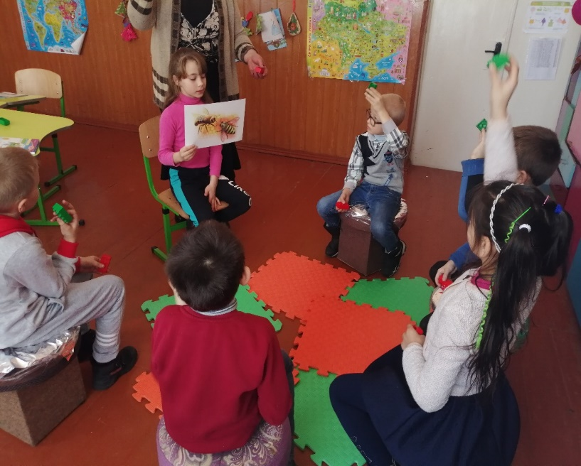
Навчаємось у грі

Slide 12

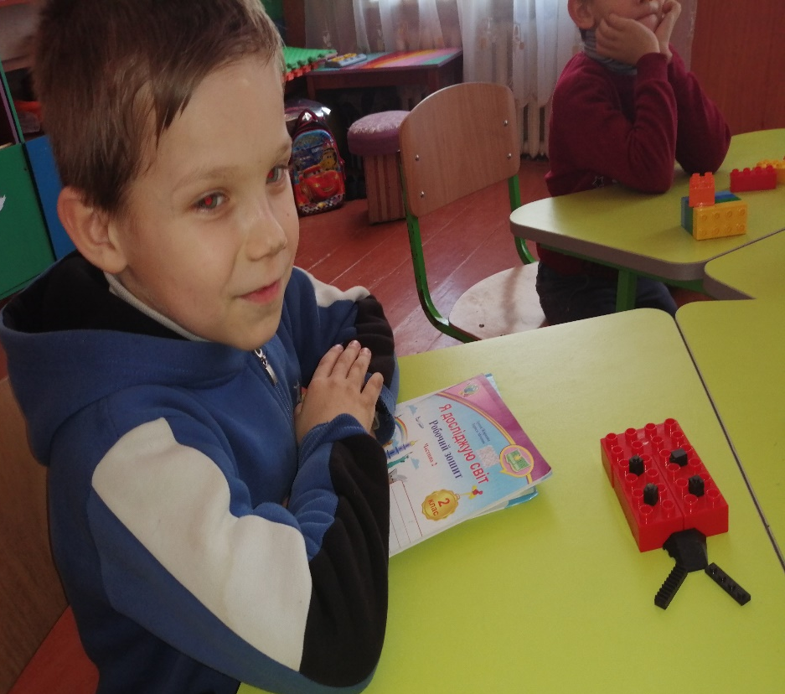
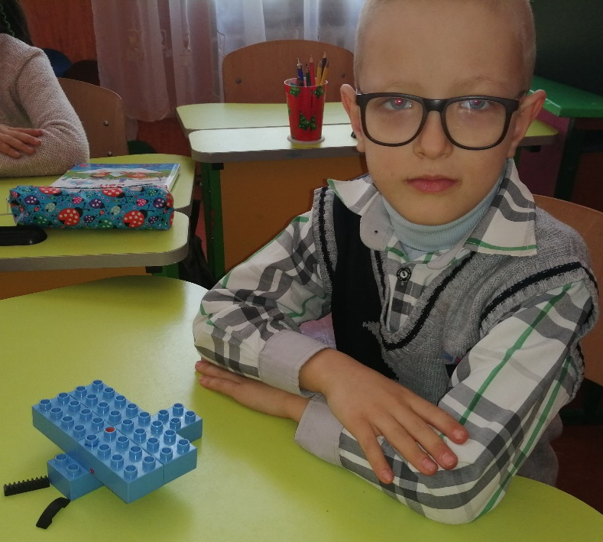
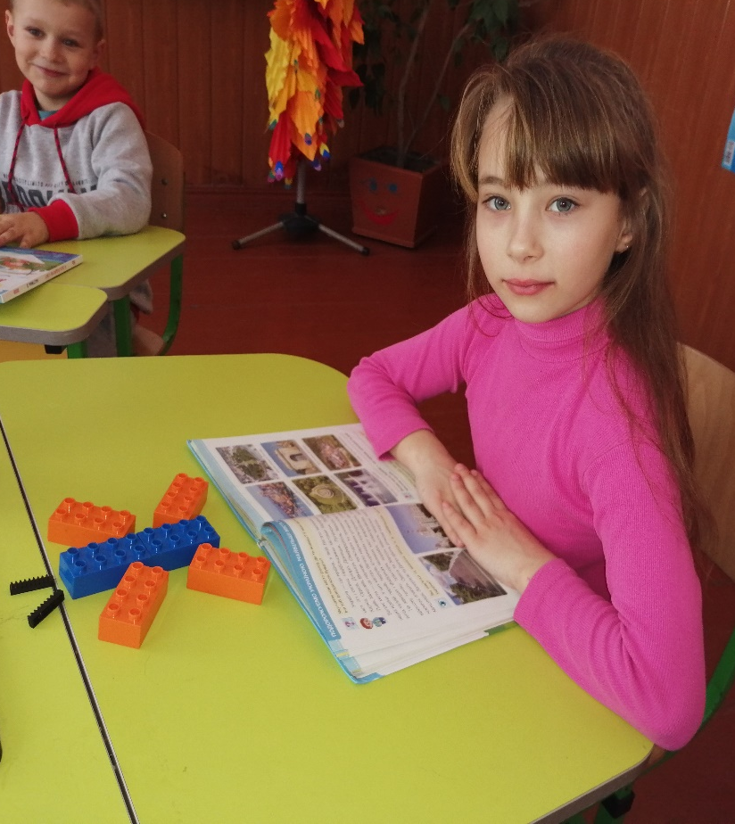
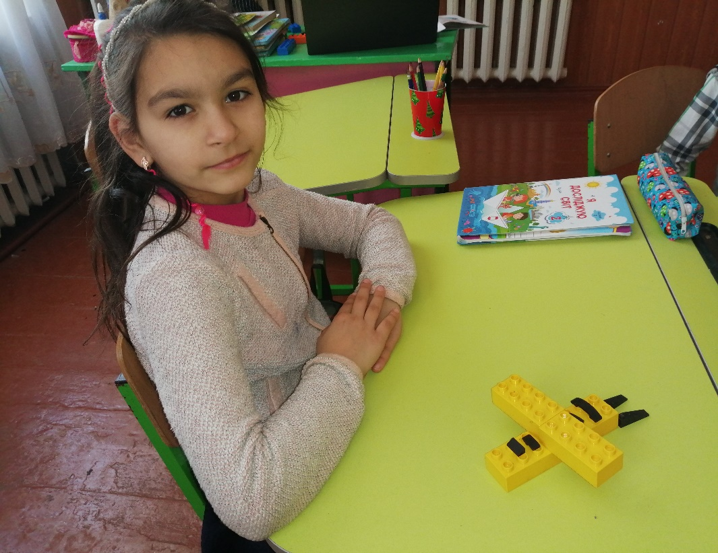

Slide 13
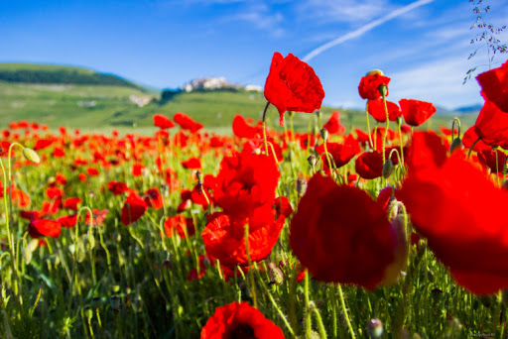
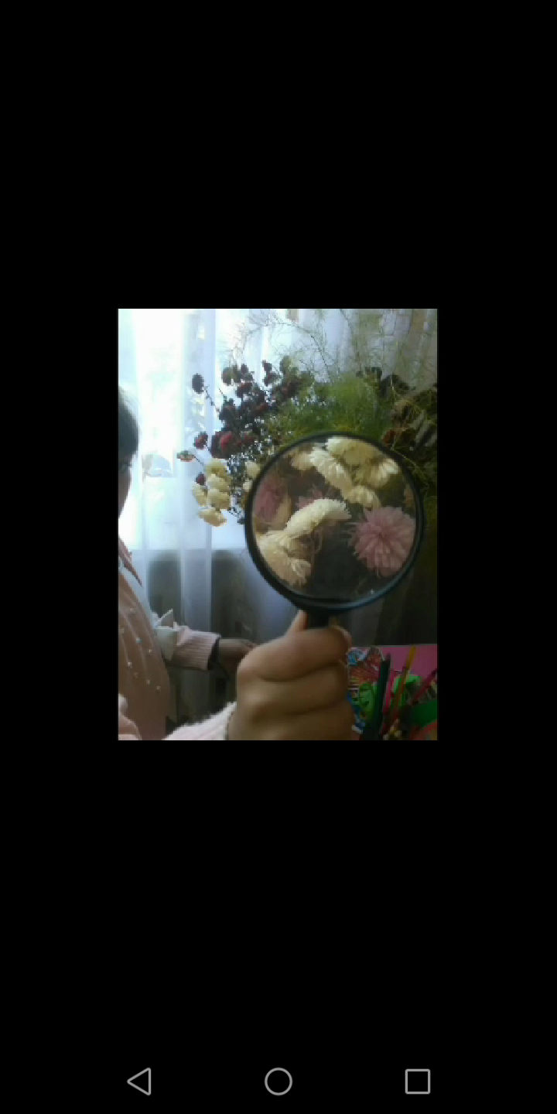
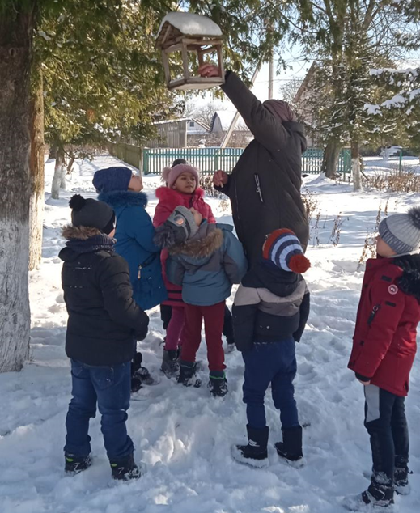
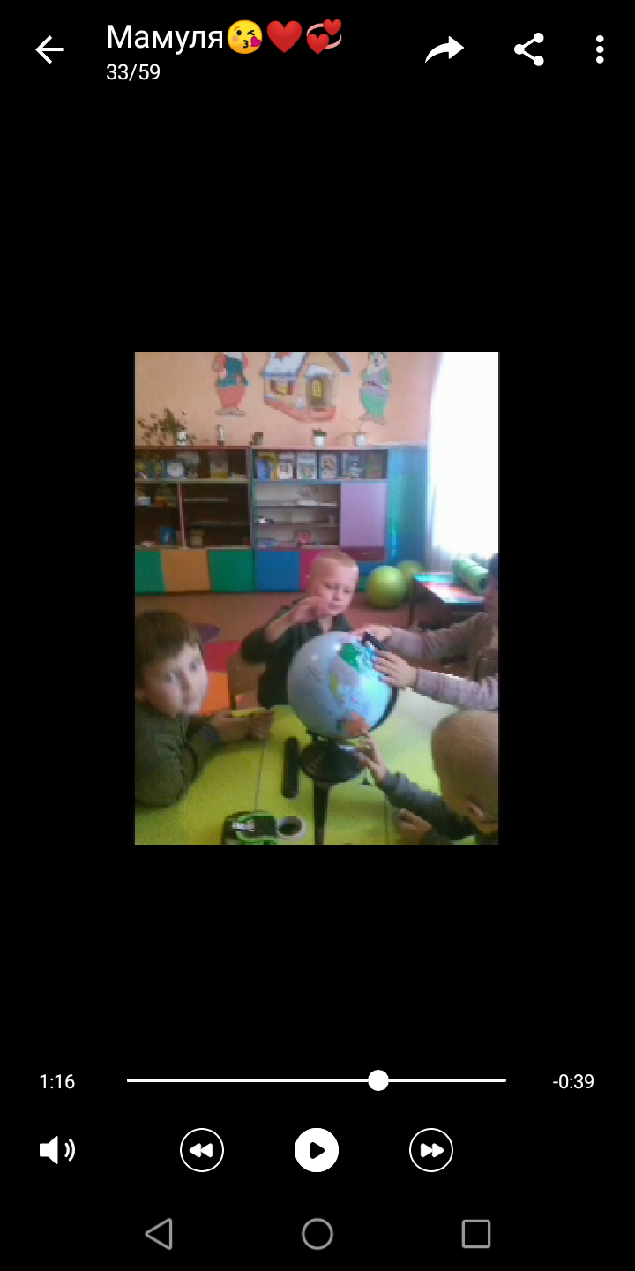
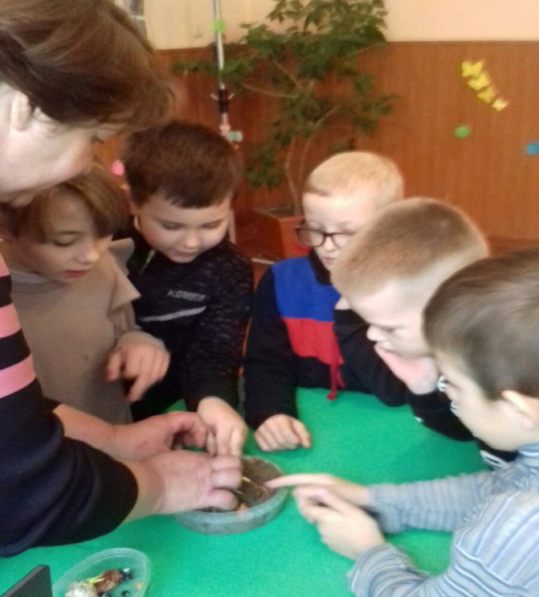
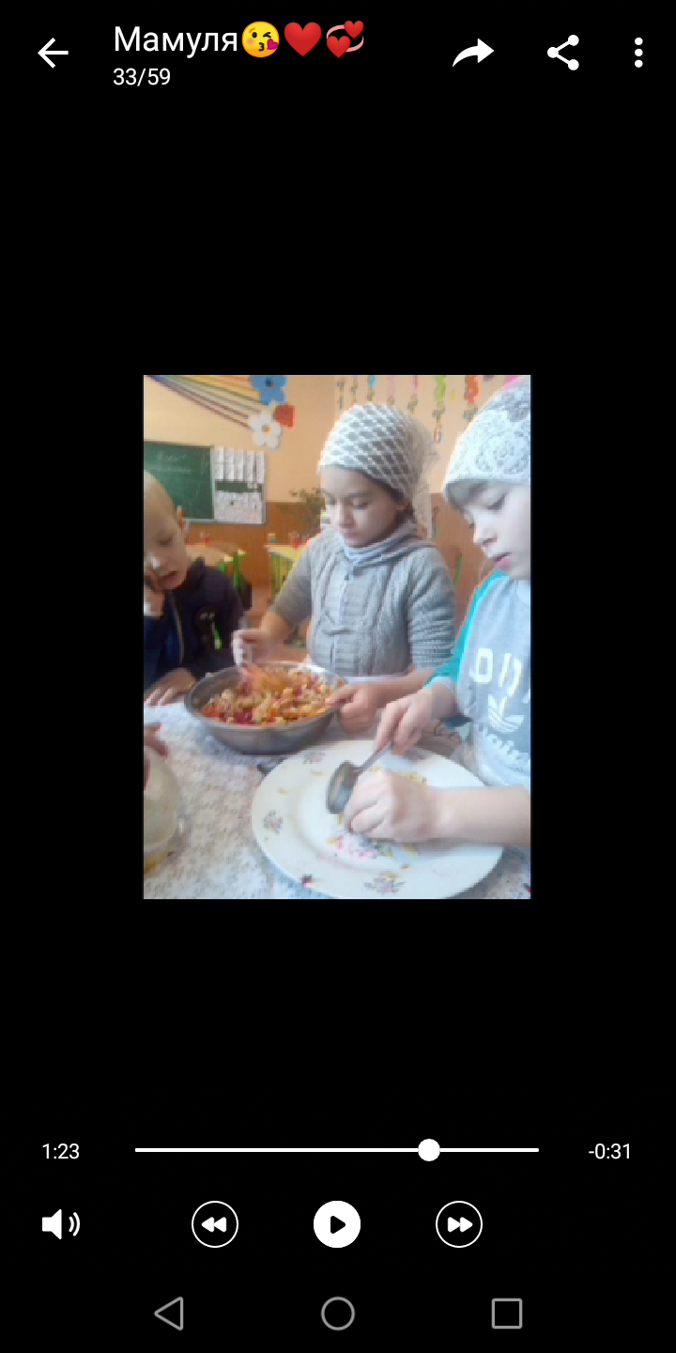
Досліджуємо граючись

Slide 14
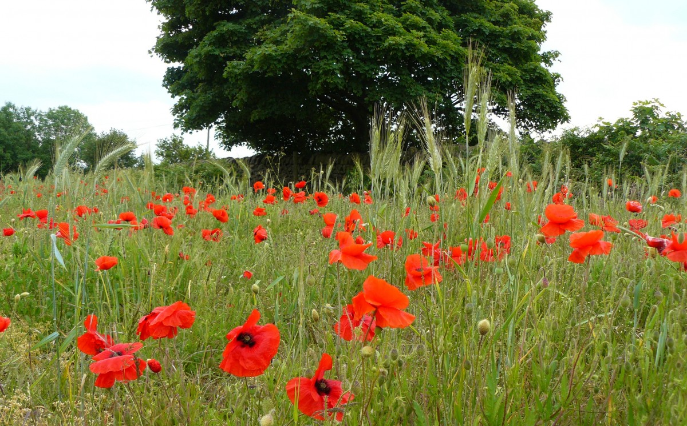
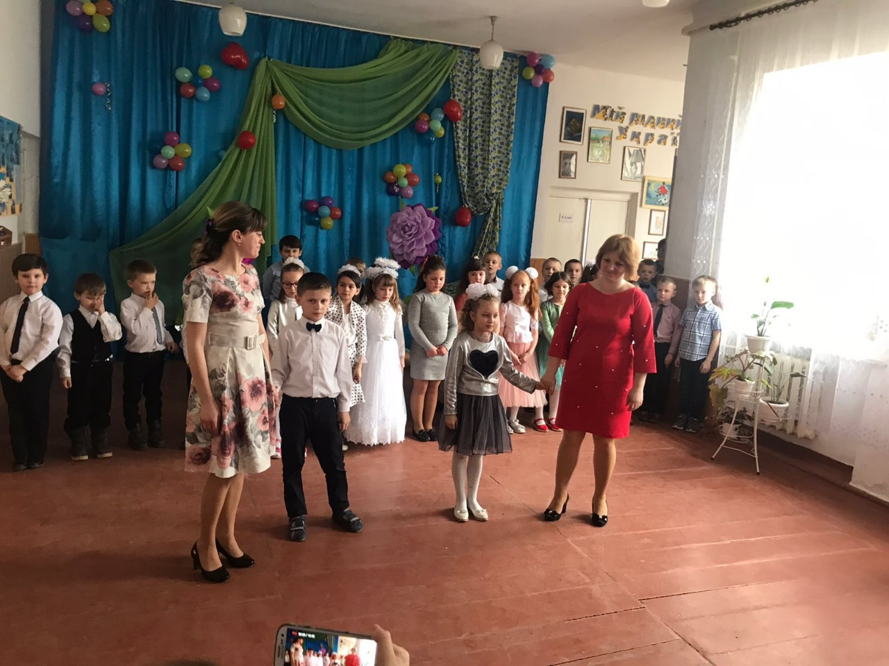
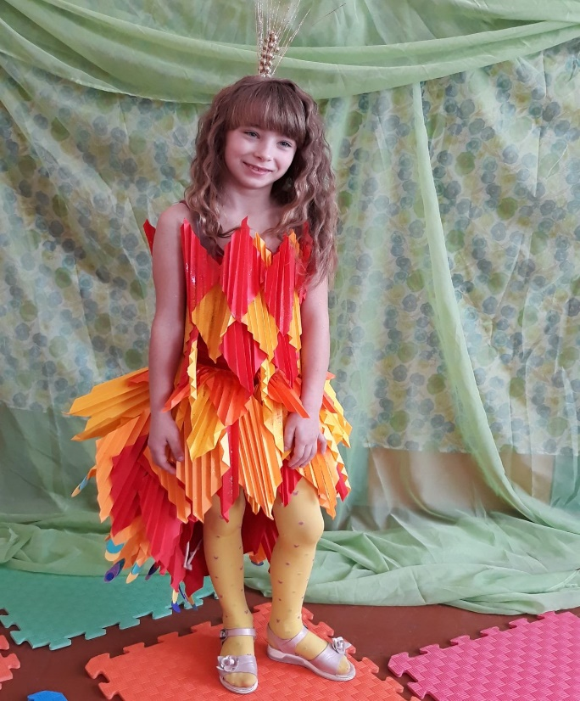
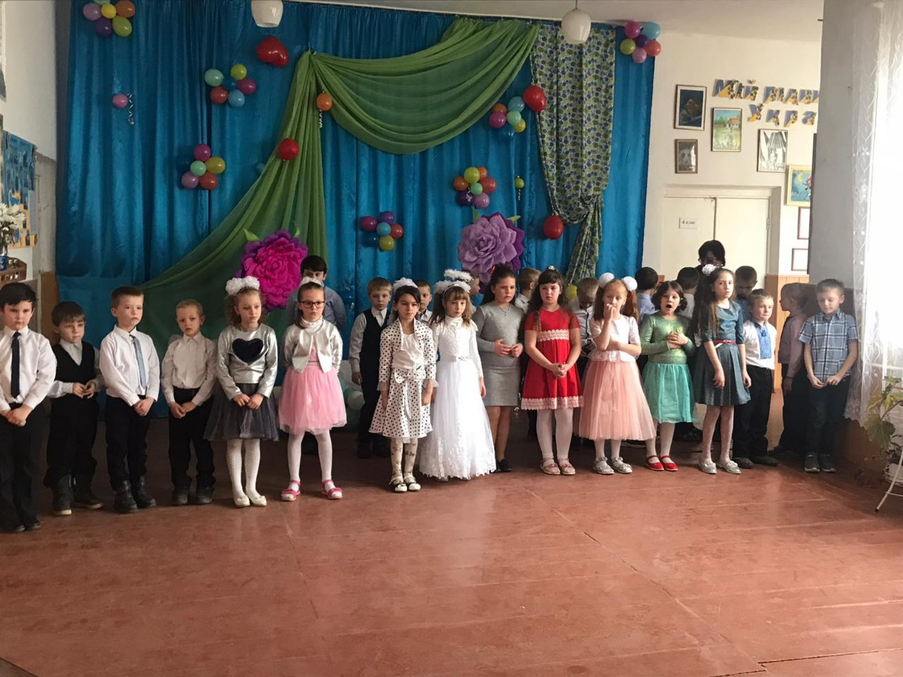
Виховні заходи

Slide 15

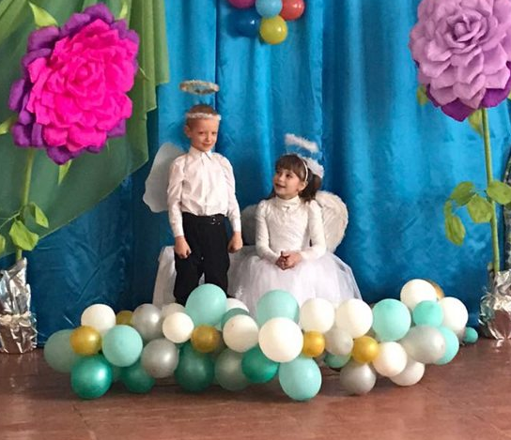
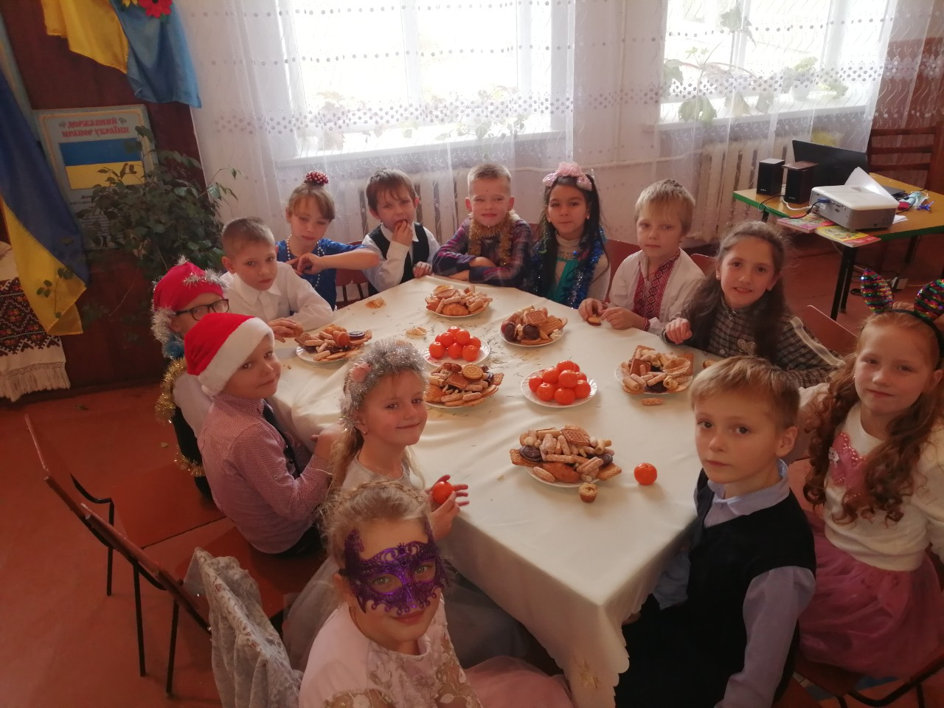
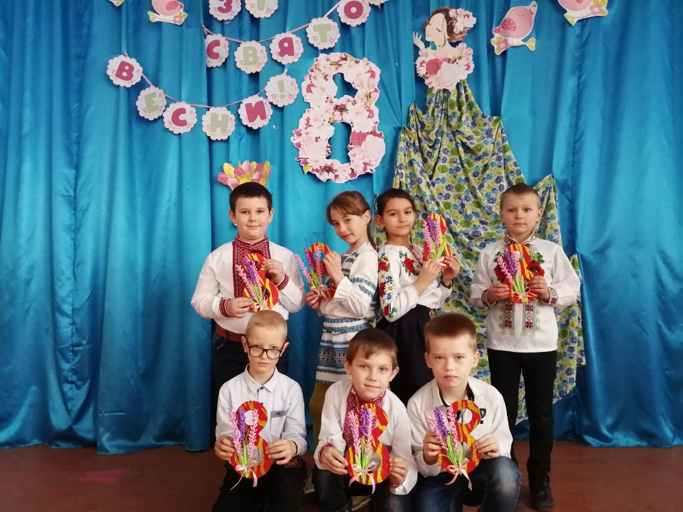

Slide 16
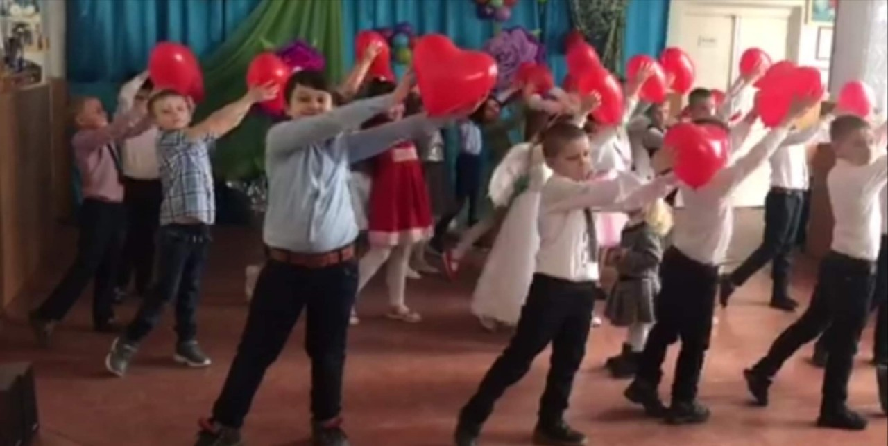
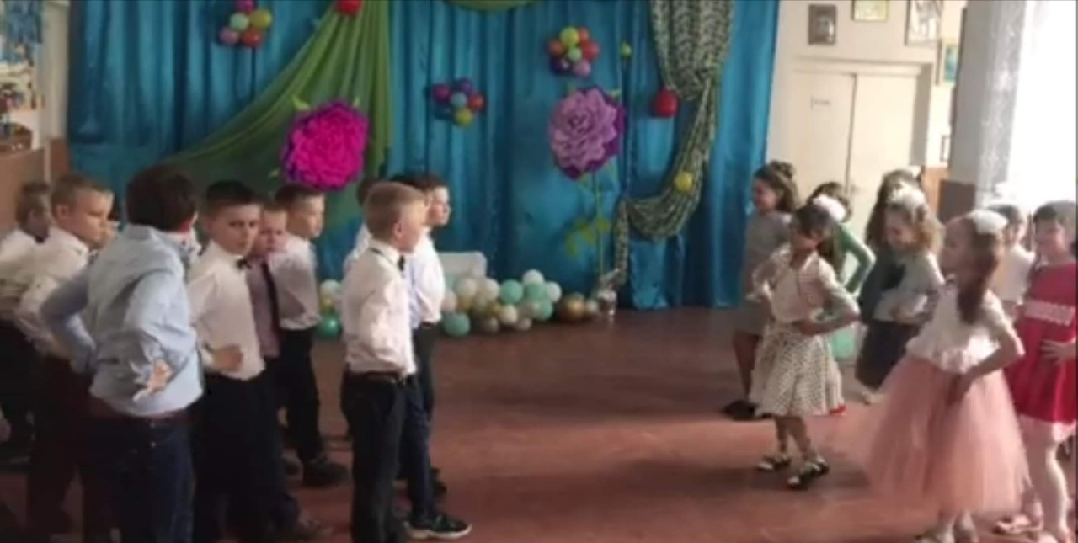
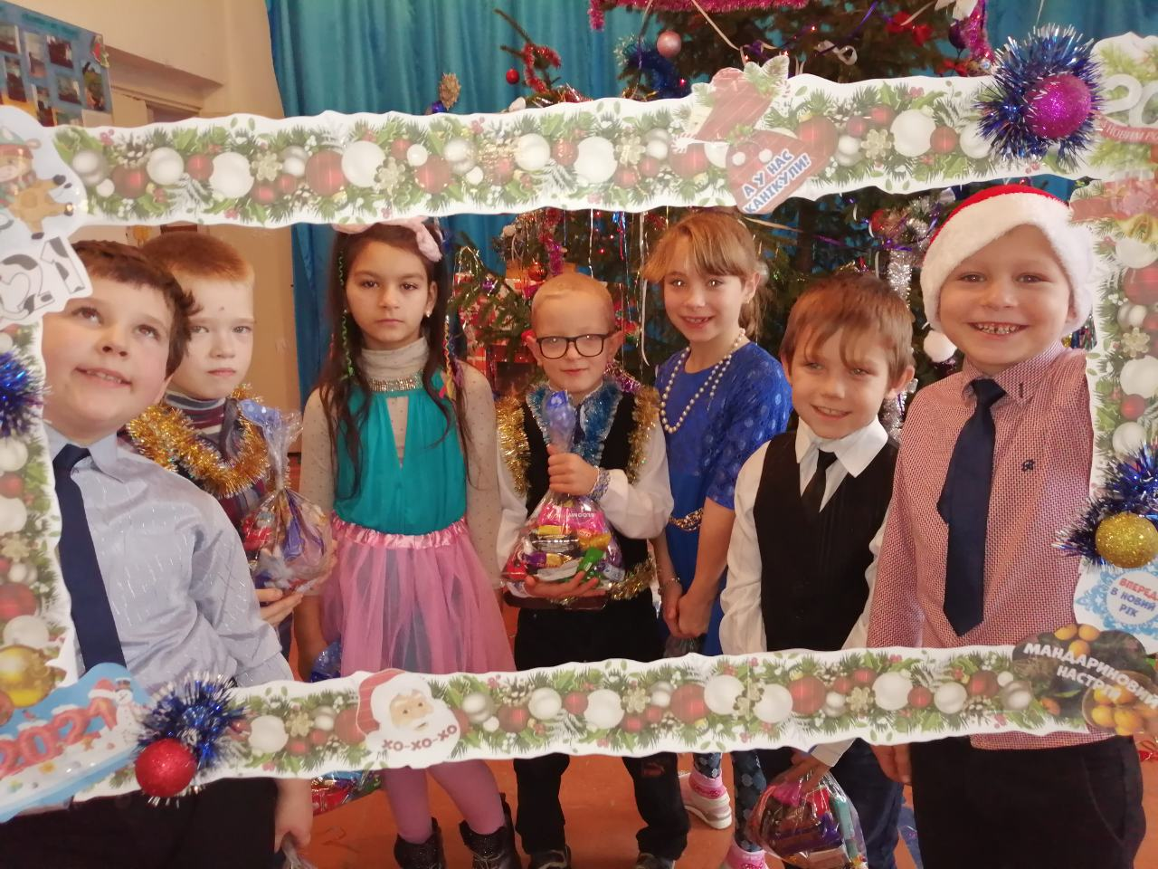
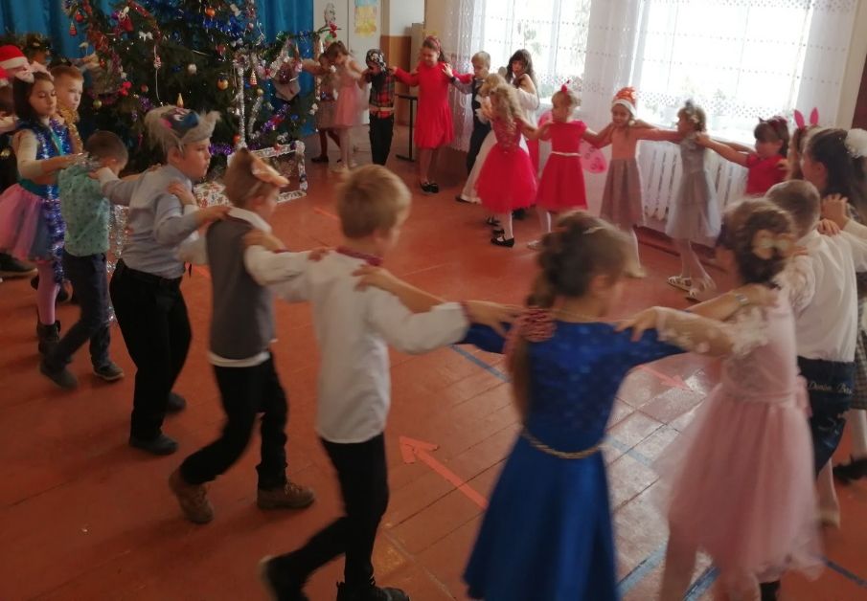

Slide 17
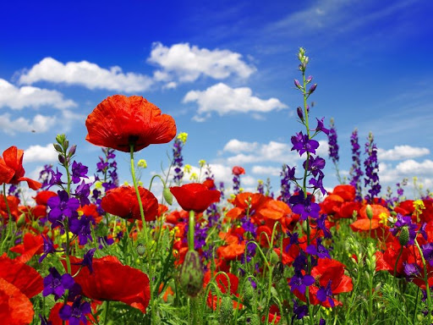
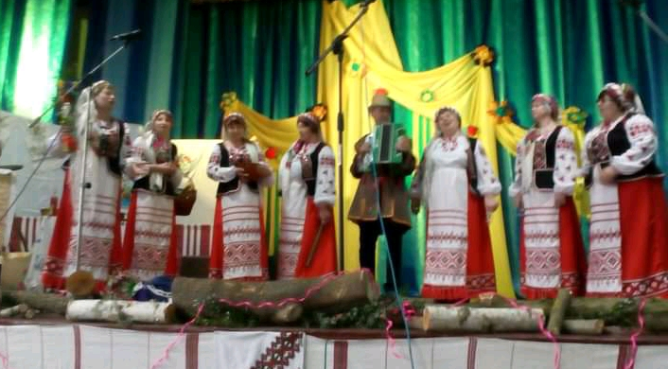
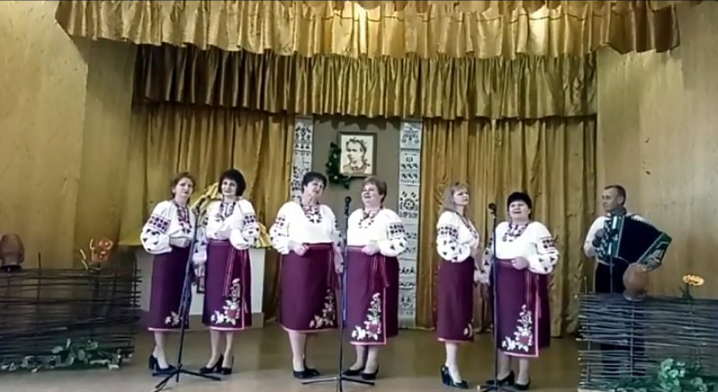
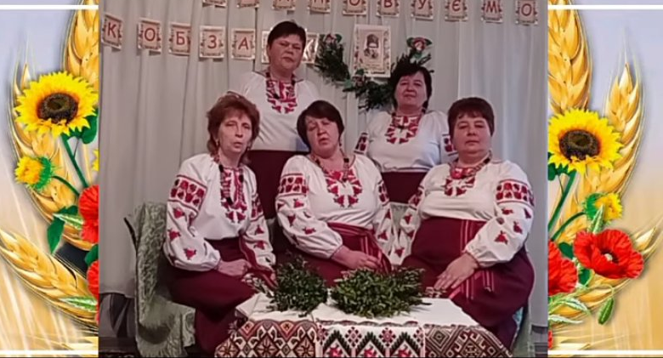
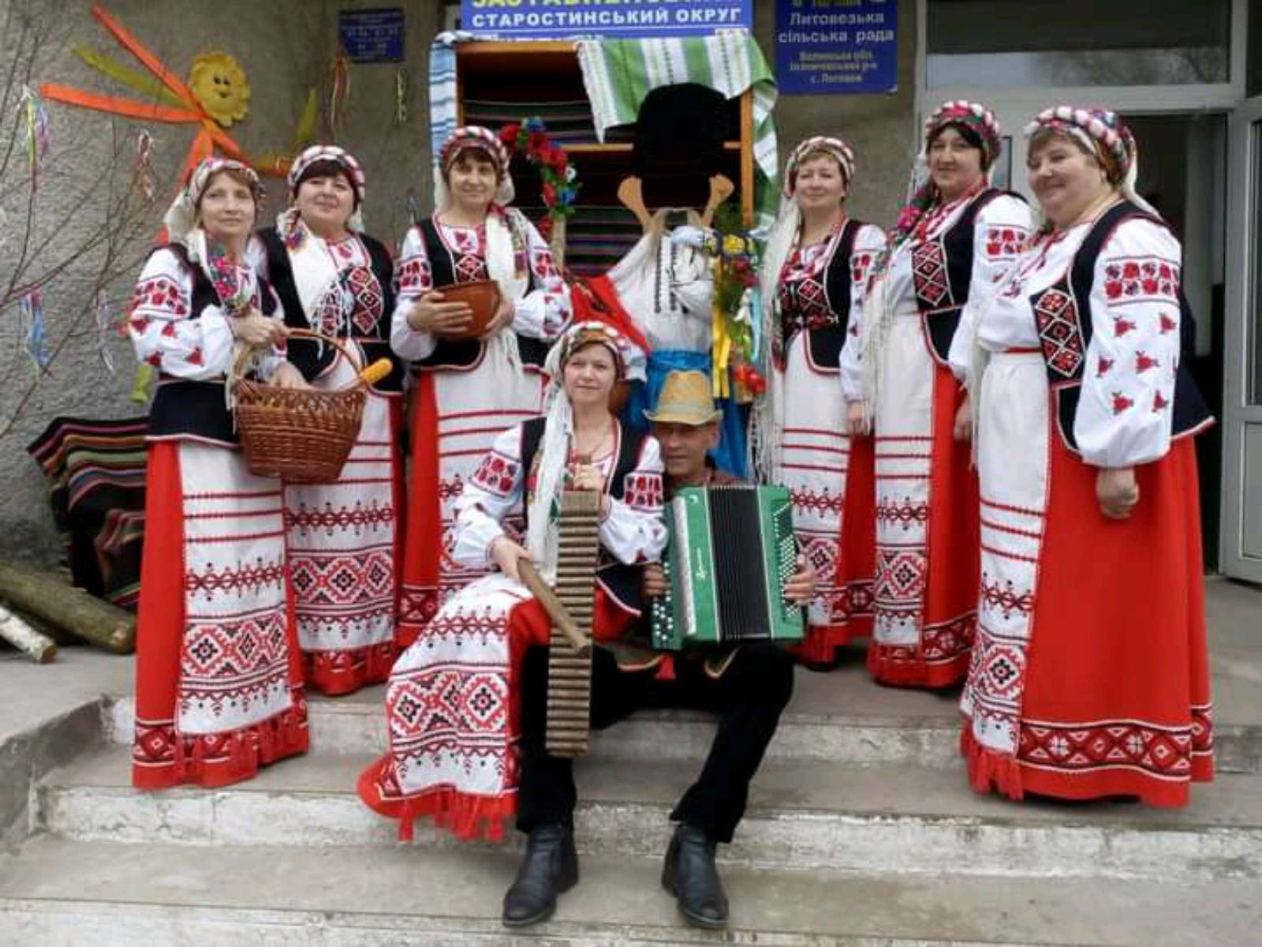

Пісня- душа народу

Slide 18

Рецепт вчительської молодості
Систематично вживайте: бальзам мудрості, коктейль творчості, каву бадьорості, відвар пунктуальності, настій терпимоcті, екстракт людяності.
Виконуй все це ретельно і будеш вічно молодим, Учителю!

Slide 19

МИ ПОВИННІ ПАМ’ЯТАТИ:
Педагог – не професія, це доля … На нашій совісті людина

Slide 20

Я бажаю… Навчаючи інших,
учитись самій.
В житті все робити з любов’ю. За кожний мій вчинок щоб діти могли. Згадати мене добрим словом

Slide 21

Дякую за увагу

